Slide 1
Tugas Besar Pemrograman Web Lanjutan
YOK, MELALAK SUMUT!
Oleh Kelompok 1 :
Muhammad Iqbal Manalu | (201402011)
Atikah Husna | (201402020)
Indah Zahrani Lubis | (201402047)
Reinhart Lumbantoruan | (201402077)
Ichda Maulana Ramadhan Pelis | (201402134)
Agus Fernando Nainggolan | (171402096)

Slide 2
Pembahasan
Latar Belakang Web
Fitur-fitur Web
Teknologi Web
Demo Program

Slide 3

Latar Belakang
Web
Judul Web :
Yok Melalak Sumut
Deskripsi Web :
Kami membuat website pariwisata yang bernama “Yok Melalak Sumut” dengan tujuan untuk memperkenalkan pariwisata yang ada di Sumatera Utara kepada masyarakat luas.
Web “Yok Melalak Sumut” berisi tentang berbagai konten mengenai tempat pariwisata sumut. Berharap dengan website ini pembaca dapat semakin mengetahui wisata-wisata yang ada di Sumatera Utara.
Yok, Melalak Sumut!

Slide 4
Teknologi web
BOOSTRAP
PHP
CSS
JAVA SCRIPT
Untuk tampilan dasar website dan animasi tombol petisi
Memprogram situs web menjadi dinamis
Mengatur tampilan elemen yang tertulis.
membuat halaman web lebih interaktif..
MY SQL
HTML
LARAVEL
Membuat halaman web dan menampilkan konten
Mengelola database didalam web
framework yang membantu untuk memaksimalkan penggunaan PHP di dalam proses .

Slide 5
Fitur-fitur web
CRUD
(Create , Read, Update and Delete)
Hassing password
Utuk menambah data, melihat data, menghapus data, serta mengupdate data
Untuk melindungi password
Pagination
Multilevel User
Untuk memvalisi level
dari seorang user saat
login
Untuk membatasi tampilan data agar tidak terlalu panjang dan lebih rapi
Validasi
Search
Untuk memverifikasi apakah data yang diinput benar atau salah
Untuk mencari data berdasarkan Title

Slide 6
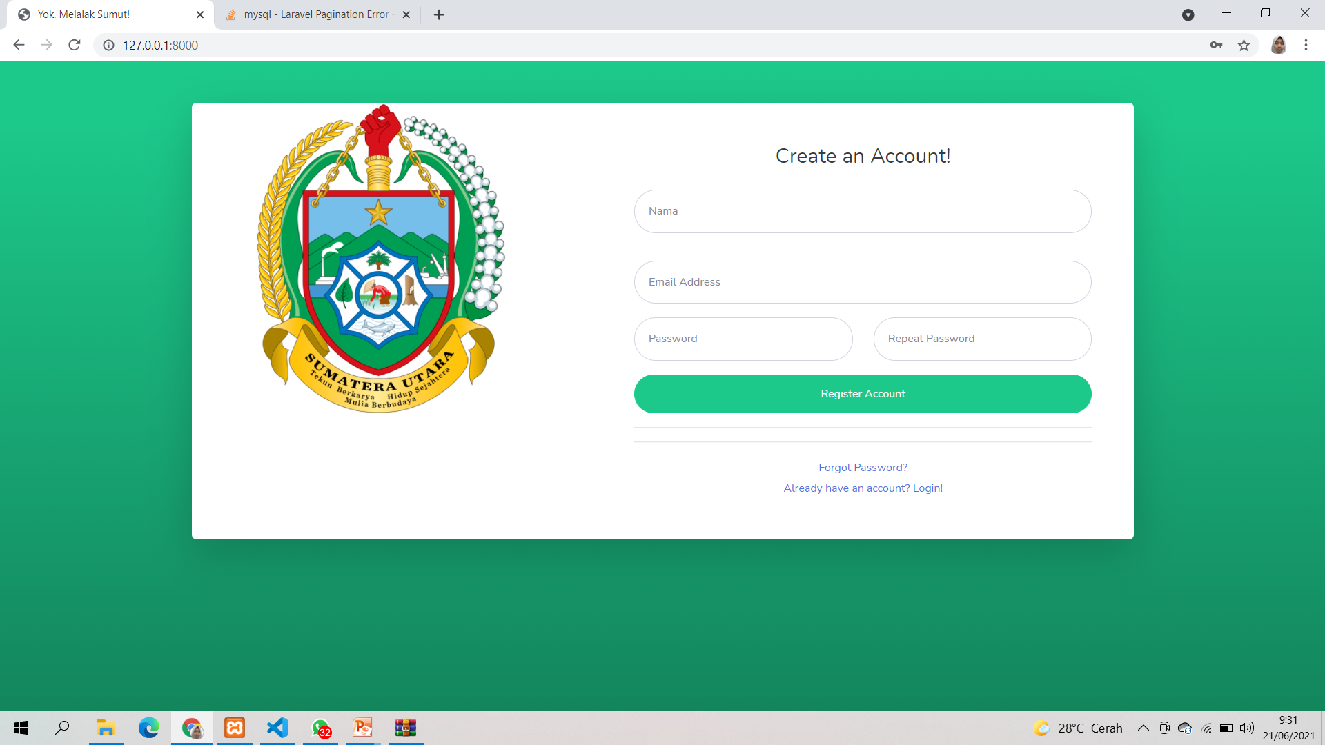
Gambar 1.Contoh Halaman Register Website

Slide 7
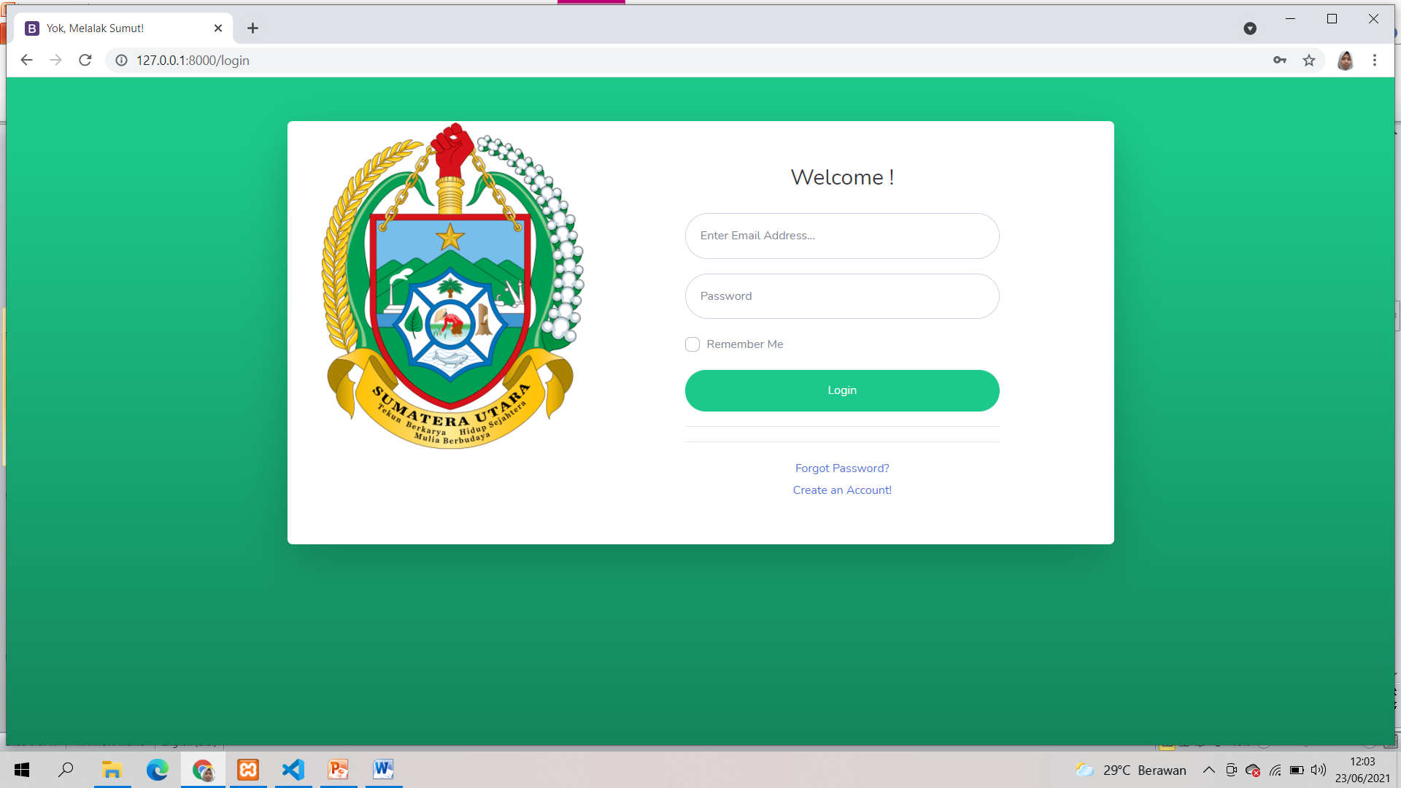
Gambar 2.Contoh Halaman Login Website

Slide 8
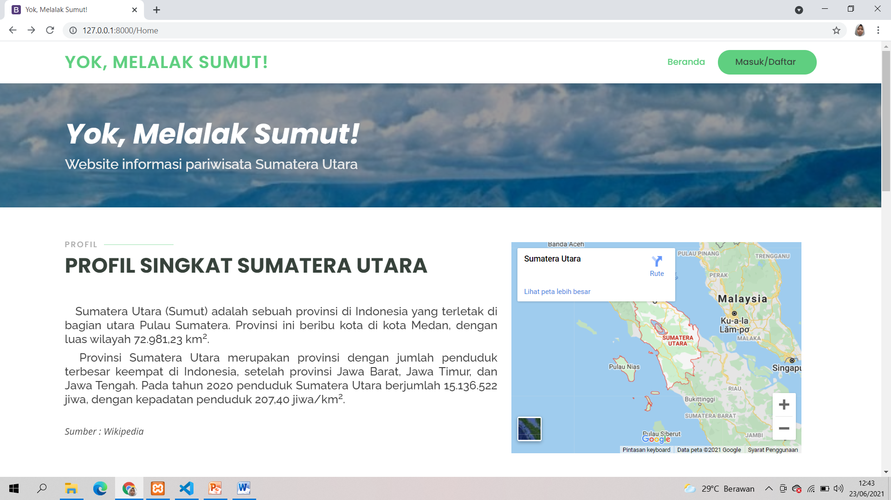
Gambar 3.Contoh Home Website

Slide 9
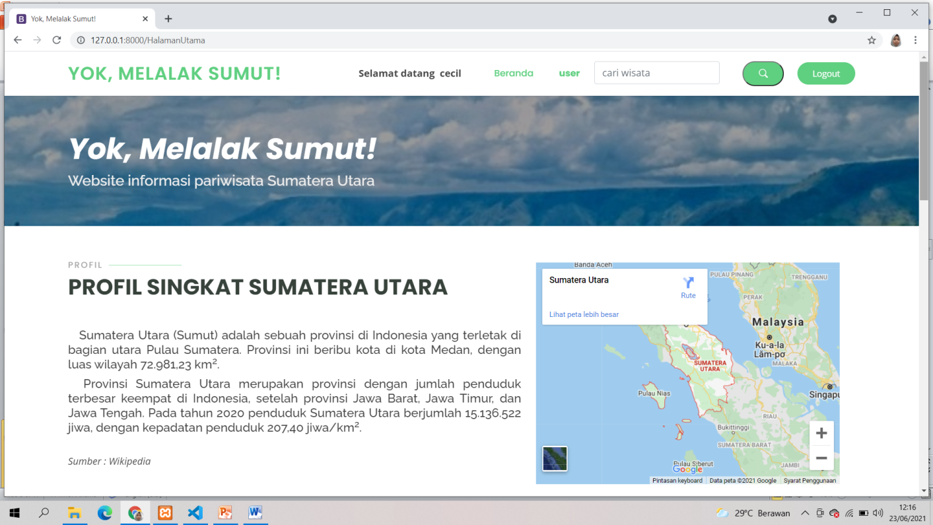
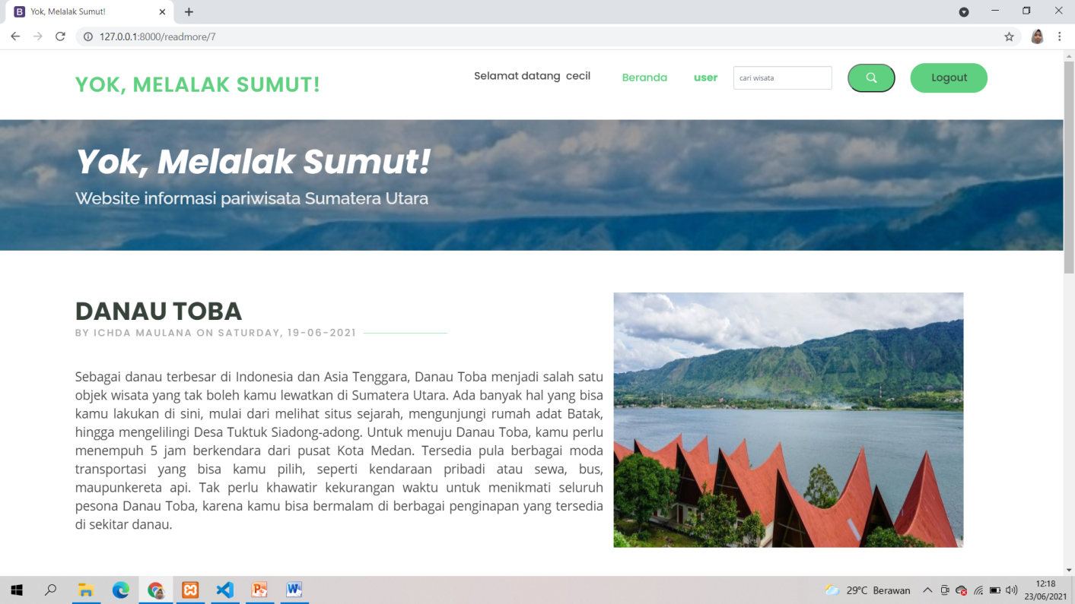
Gambar 4.Contoh Halaman user Website
Gambar 5.Contoh Halaman Readmore Website

Slide 10
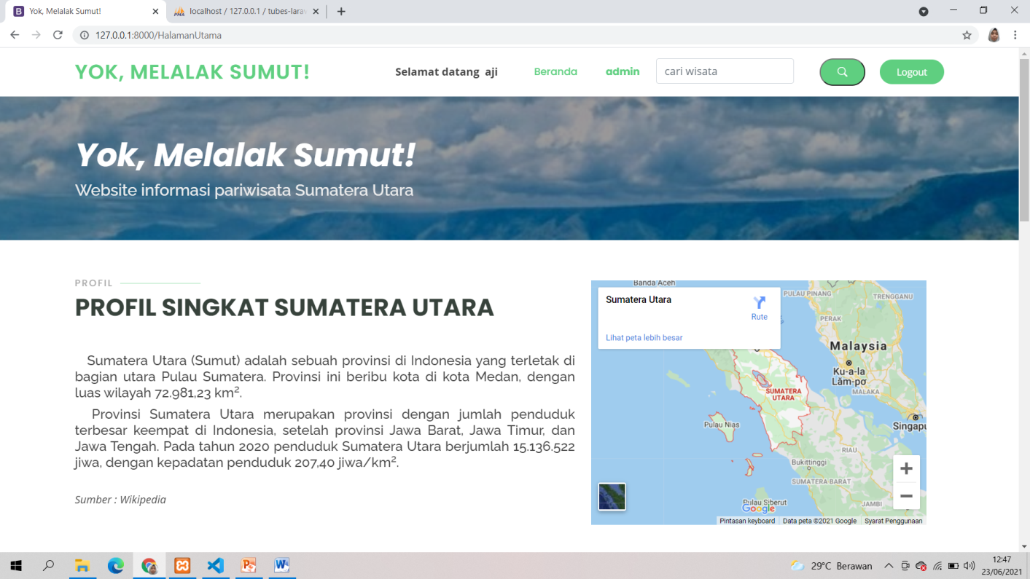
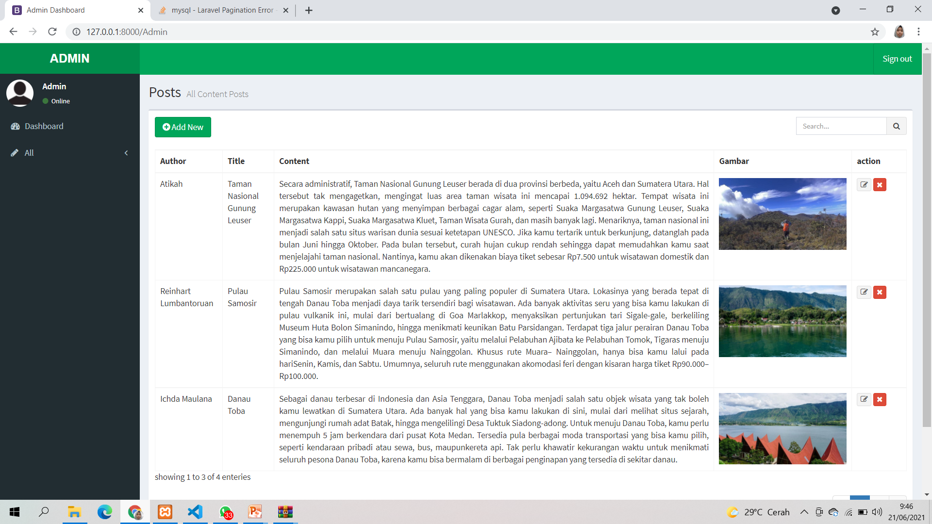
Gambar 6.Contoh Halaman Admin Website
Gambar 7.Contoh Halaman Dashboard Admin Website

Slide 11
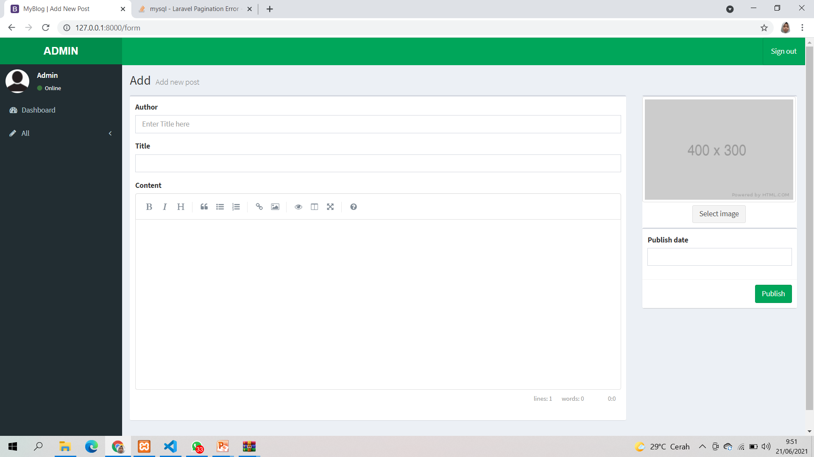
Gambar 8.Contoh Halaman Update Website

Slide 12
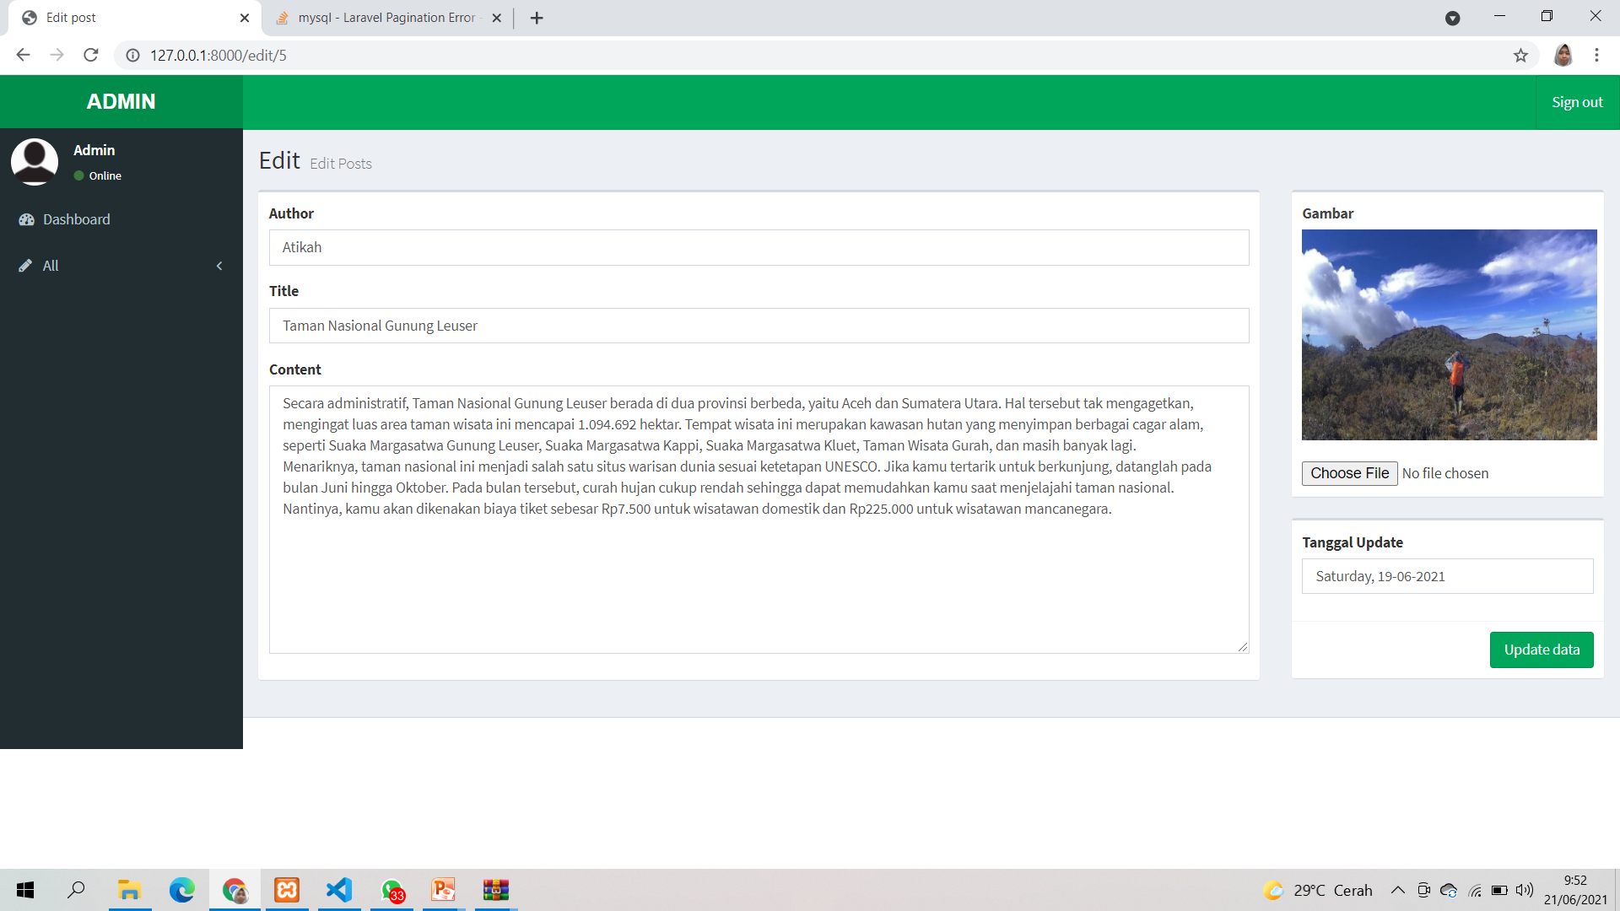
Gambar 9.Contoh Halaman Edit Website

Slide 13
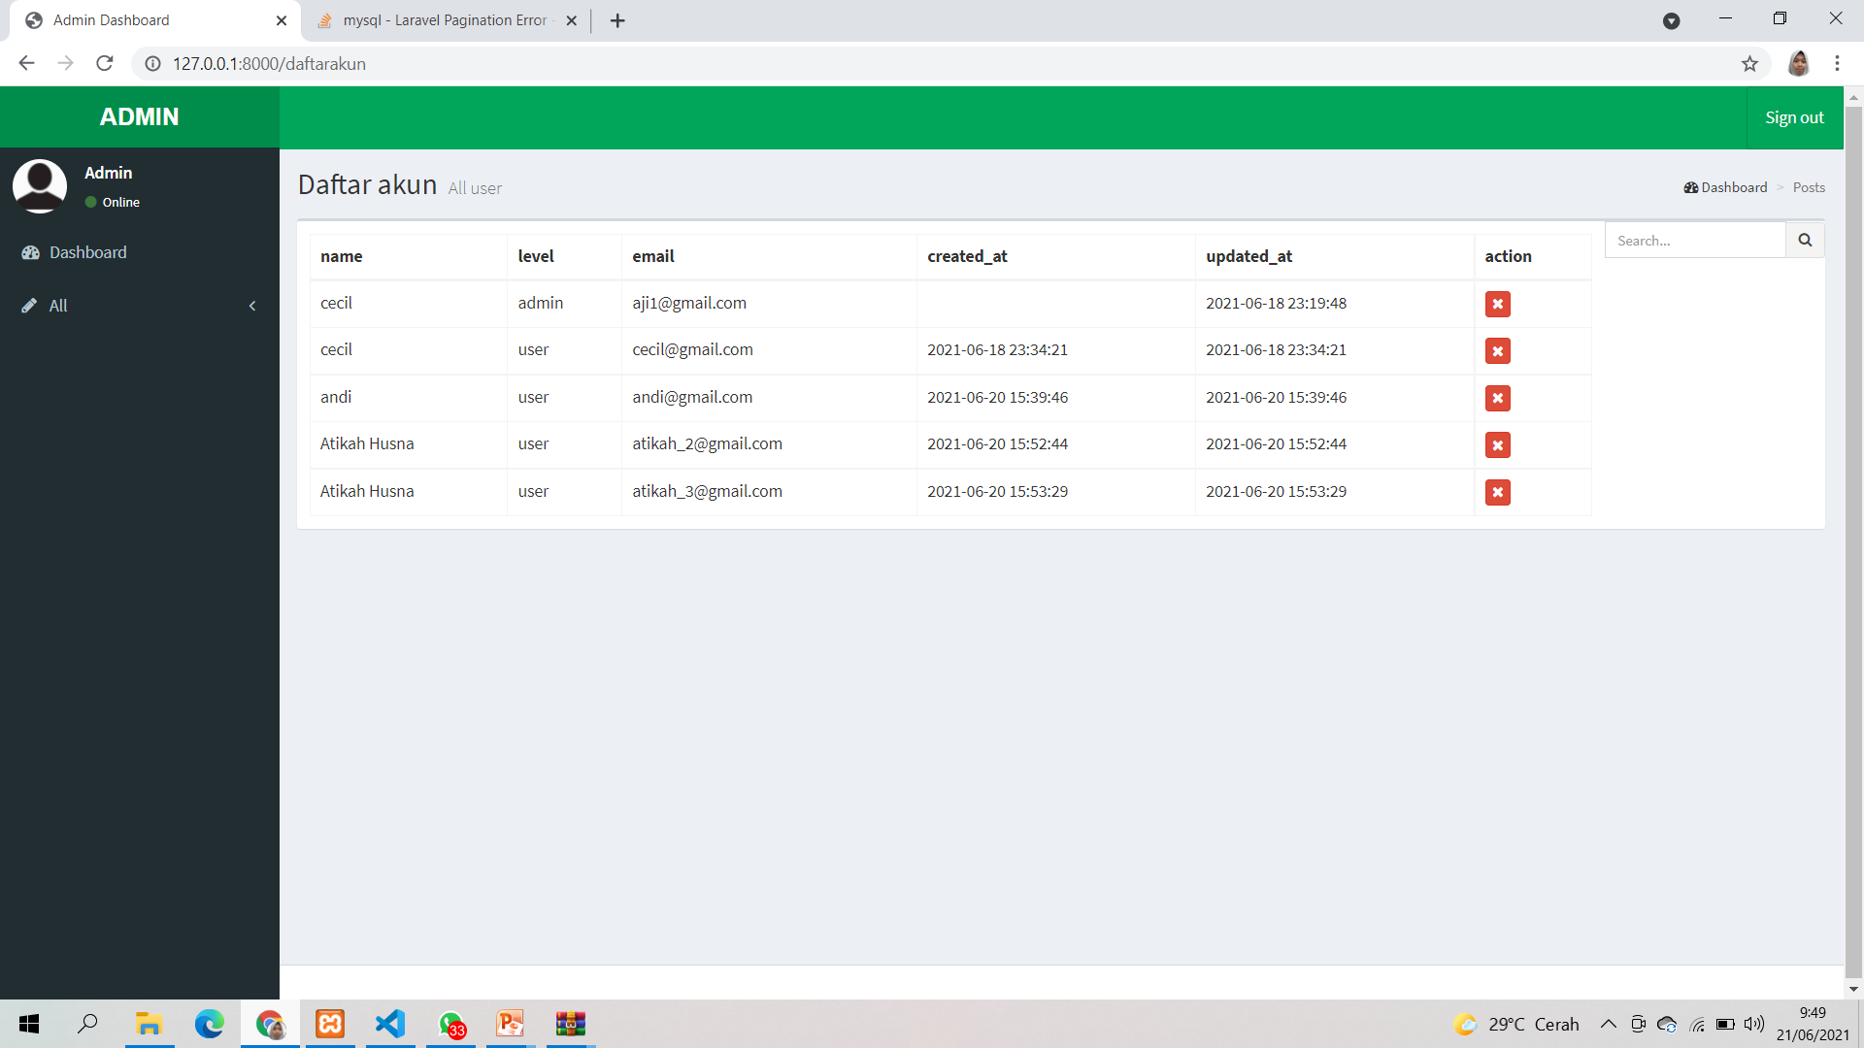
Gambar 10.Contoh Halaman Daftar Akun Website

Slide 14
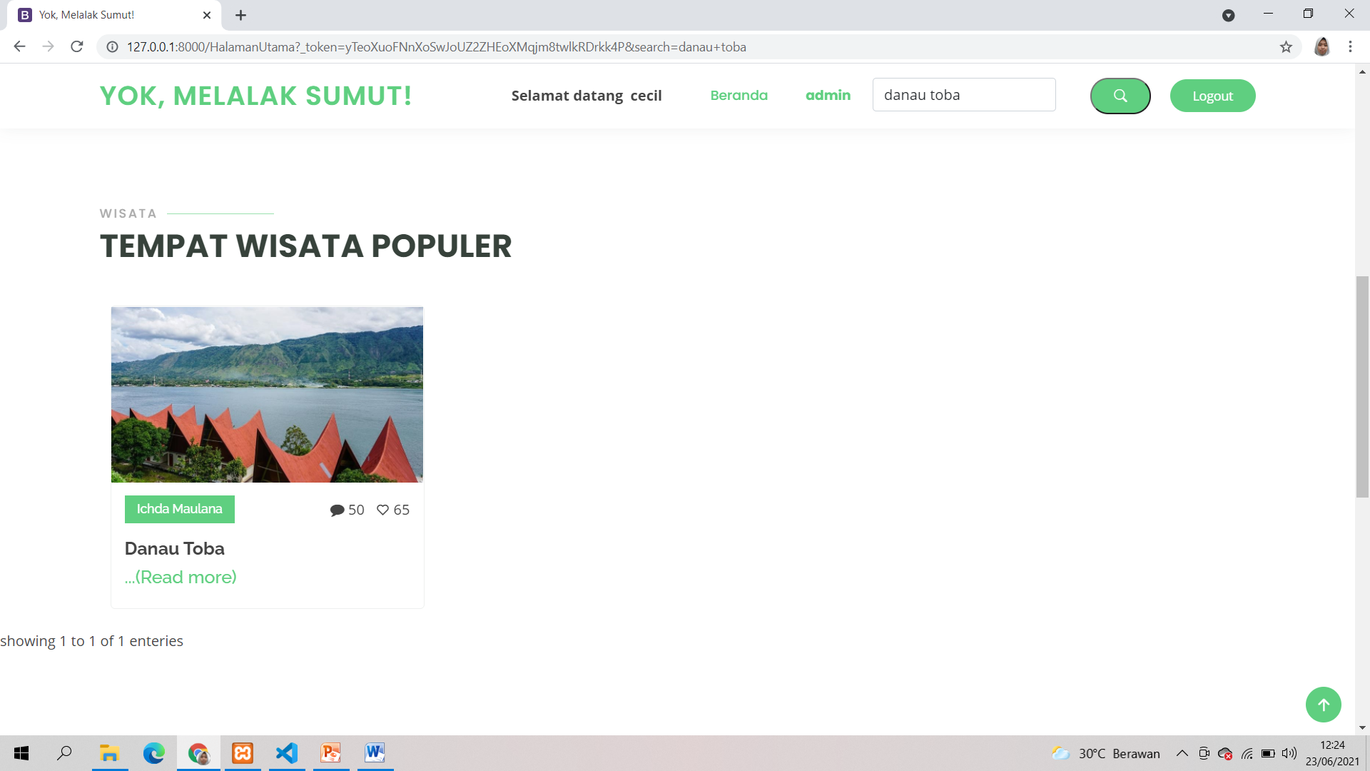
Gambar 11.Contoh Fitur Search Website

Slide 15
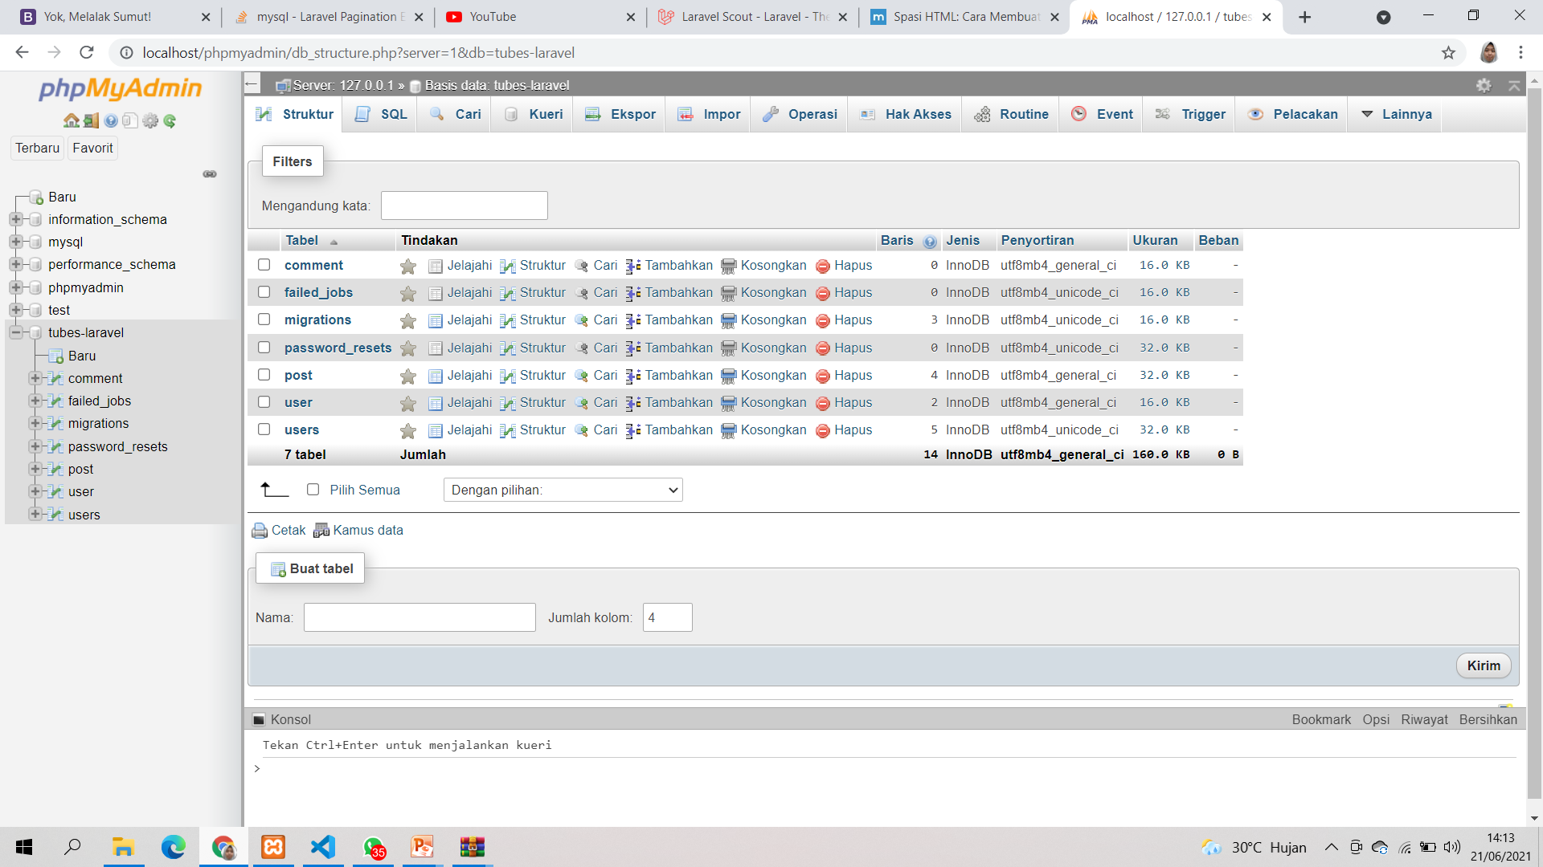
Gambar 12.Database Website

Slide 16
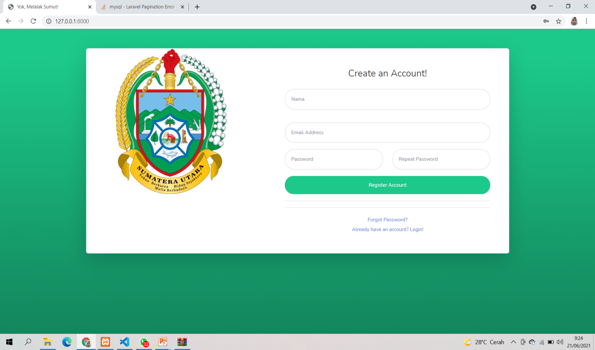
Demo Program

Slide 17
Terima Kasih !

